Slide 1

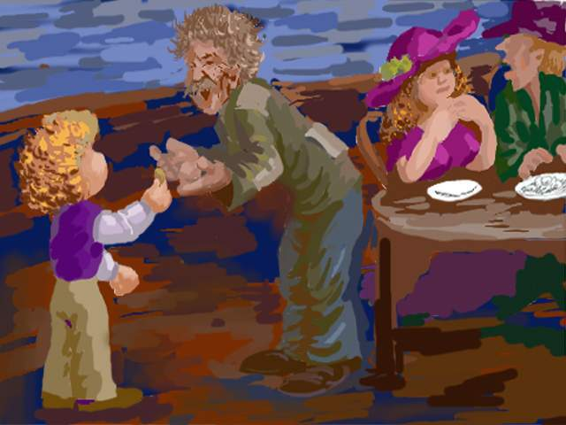
我的叔叔于勒
莫泊桑

Slide 2
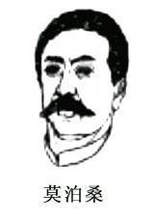
莫泊桑：居伊·德·莫泊桑（1850-1893）十九世纪下半叶法国杰出的批判现实主义作家，代表作有长篇小说《漂亮朋友》、中短篇小说《羊脂球》、《项链》、《米龙老爹》等。

Slide 3
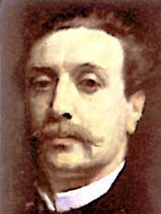
（莫泊桑作品）每一篇都是一出小小的喜剧，一出小但完整的戏剧，打开一扇令人顿觉醒豁的生活窗口，读他的作品，读他笔下的人物，可以是哭或是笑，但永远是发人深思的。
——左拉
莫泊桑

Slide 4
掌握下列字的音和形
拮据（ ） 栈桥 （ ）
撬开 （ ） 诧异（ ）
牡蛎（ ） 褴褛（ ）
阔绰（ ） 煞白（ ）
嘟囔（ ） 张皇（失措）
糟蹋 （ ） 女婿（ ）
jié jū
zhàn
qiào
chà
mǔ lì
lán lǚ
chuò
shà
dū nang
t à
xu

Slide 5
人物正面描写：心理描写、语言描写、肖像描写、神态描写、动作描写
人物侧面描写
人物
小说三要素
开端——发展——高潮——结局
情节
社会环境：
自然环境：
环境

Slide 6

情节与线索

Slide 7
跳读课文 摄取信息
一、画出文中全家对于勒不同的称呼词语。
二、为什么会有如此不同的称呼？
三、称呼中体现出哥嫂对于勒态度发生了什么变化？

Slide 8
全家的恐怖
分文不值的于勒
全家唯一的希望
正直的人、有良心的人
好心的于勒、有办法的人
这个家伙
小子，贼，讨饭的，流氓
我的叔叔，父亲的弟弟，我的亲叔叔
穷
大家
富
母亲
父亲
穷
母亲
“我”

Slide 9
线索:明线暗线
暗线侧面描写
于勒
穷——富——穷
逐—盼、赞—遇（怕)—躲
菲利普夫妇
明线正面描写

Slide 10
小说围绕菲利普夫妇对于勒的态度变化，展开曲
折的情节。根据下面的提示，多角度梳理课文的情
节结构。
原因——结果（逻辑）
期待——破灭（心理）
悬念——结局（技巧）
开端 ——发展 ——高潮 ——结局（情节发展）

Slide 11
  开端：
  发展：
  高潮：
  结局：
盼于勒：
衣冠整齐、海边等候、
与日俱增
插叙:
糟蹋钱、坏蛋、流氓、
无赖、分文不值
逐于勒：
情节梳理
赞于勒：
正直的人、有良心、
好心的于勒、有办法
脸色苍白、哆嗦、
吞吞吐吐 、贼 、讨饭的
遇于勒：
躲于勒：
换船

Slide 12
根据以下提示归纳情节结构
①原因→结果（逻辑）
于勒挥霍家产，被送到海外。菲利普一家因于勒的挥霍陷入困境。菲利普一家等待海外归来的于勒来解困。于勒破产成了穷光蛋，菲利普夫妇弃他而去。
②期待→破灭（心理）
于勒发财，菲利普一家盼望他归来解困。于勒成了穷光蛋，希望破灭了。
③悬念→结局（技巧）
菲利普一家期待于勒归来，为什么？于勒在海外发财了。不料于勒成了穷光蛋，菲利普夫妇失望怨恨而归。

Slide 13
人物形象

Slide 14

文章讲了哪些主要人物？有哪些次要人物？
主要人物：
父亲、母亲
于勒叔叔
“我”
次要人物：
姐姐、女婿
两位高贵的太太
船长

Slide 15
人物形象
于 勒
早:
中:
后：
行为不端、糟蹋钱
（侧面描写；插叙）
正直、有良心
（父母的评价，侧面描写）
自食其力、不拖累人
（行为，动作，外貌，正面描写）

Slide 16
人物形象
父亲、母亲的事件、神态、语言、动作等
1、逐于勒、盼于勒、赞于勒、遇于勒、躲于勒，父亲、母亲的行为和态度；
2、父亲请母亲和姐姐吃牡蛎。
事件：
1、我父亲突然好象不安起来，他向旁边走了几步，瞪着眼看了看挤在卖牡蛎的身边的女儿女婿，就赶紧向我们走来。他的脸色十分苍白，两只眼也跟寻常不一样。他低声对我母亲说：“真奇怪！这个买牡蛎的怎么这样像于勒？”
2（当她听到卖牡蛎的像于勒时）我母亲也怕起来，吞吞吐吐的说：“你疯了，既然你知道不是他，为什么这样胡说八道？”
3 （当他证实那人真是于勒后）母亲突然暴怒起来，说：“我就知道这个贼是不会有出息的，早晚会回来重新拖累我们的。……”
细节描写（神态、语言）

Slide 17

人物形象
父亲母亲
盼于勒
—自私虚荣—
语言
赞于勒
—唯利是图—
语言动作
遇于勒
—冷酷无情—
语言神态动作
躲于勒
—金钱至上—
叙述

Slide 18
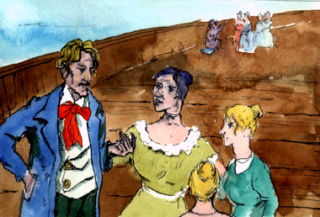
“毫无疑义，父亲是被这种高尚的吃法打动了，走到我母亲和两个姐姐身边问："你们要不要我请你们吃牡蛎？"
人物形象
父亲母亲
一方面反映菲利普爱慕虚荣，故作高雅的心理状态；
另一方面，推动故事情节的发展。为下文吃牡蛎、遇于勒做铺垫。

Slide 19
人物形象
父亲母亲
“我怕伤胃……吃多了要生病的”，说得冠冕堂皇，请加以评价。然后说明这表现出母亲怎样的性格特点？
表面上既爱惜自己，又关心别人；既疼爱孩子，又注意教育；但实质上是既照顾面子，又节省开支。
表现了她吝啬而又爱慕虚荣的特点。

Slide 20
人物形象
父亲母亲
25—28段，表演此段落，说说人物的心理：
我父亲突然好象不安起来，他向旁边走了几步，瞪着眼看了看挤在卖牡蛎的身边的女儿女婿，就赶紧向我们走来，他的脸色十分苍白，两只眼也跟寻常不一样。他低声对我母亲说："真奇怪！这个卖牡蛎的怎么这样像于勒？"
母亲有点莫名其妙，就问："哪个于勒？"
父亲说："就......就是我的弟弟呀。......如果我不知道他现在是在美洲，有很好的地位，我真会以为就是他哩。"
我母亲也怕起来了，吞吞吐吐地说："你疯了！既然你知道不是他，为什么这样胡说八道？"
运用了动作、神态、语言描写，写出了父亲紧张、恐慌、失魂落魄的心理；
写出了母亲怀疑、恐惧的心理。

Slide 21
人物形象
父亲母亲
（当他证实那人真是于勒后）母亲突然暴怒起来，说：“我就知道
这个贼是不会有出息的，早晚会回来重新拖累我们的。……”
菲利普太太“暴怒”的原因有哪些？
于勒从前曾占有过他们的财产，后来又给过他们发财的希望，现在多年的希望成了泡影，旧怨新恨一起发作，气急败坏，因而暴怒。

Slide 22

人物形象
“我”
文中的“我”同“我”的父母一样吗？写“我”在文中什么形象？有什么作用？找出文中写“我”的段落，并作分析。

Slide 23
这是我的叔叔，父亲的弟弟，我的 亲叔叔。
上帝保佑您，我的年轻的先生！
“我”付钱

Slide 24
人物形象
“我”
1、“我”心里默念“这是我的叔叔，父亲的弟弟，我的亲叔叔“这三句话有何作用？
答：第一句从“我”的角度说，第二句从父亲的角度说，表达了对父亲行为的不解不满，第三句则表达了“我”亲情的肯定与呼吁，也表达了对叔叔的同情。
2、我给叔叔小费。
“我”是一个有同情心、有正义感的人。在“我”的身上，寄予了作者的感情和希望。
作用：我是故事的见证者，与父母的所作所为形成对比，反衬父母的无情。

Slide 25
次要人物的作用
其他人物:两个太太、大姐、二姐、姐夫、船长。用第一人称的口吻，以“我是，我不能被删去！因为”的句式，为人物代言。
不能被删去！因为正是我吃牡蛎的优雅姿态吸引了菲利
普先生，才有了下文买牡蛎的情节。
二人大龄未嫁，说明了“我”家很穷的现状，体现了在金钱社
会小人物的辛酸，揭示主题。
“我”看了信才决定娶二姐，也是为了钱财，突出当时人们为了金钱扭曲的人性，突出主题。
确定了于勒叔叔的身份，并补充了于勒叔叔没落的经历。
两个高贵的太太：
大姐、二姐：
姐夫：
船长：

Slide 26
小说主题
19 世纪法国工业发展迅速，但却使广大农民流离失所，小资产阶级贫困破产成为普遍的社会问题，阶级矛盾尖锐，中下层人民的生活辛酸，金钱成为社会权力的第一杠杆，人们因钱而扭曲了自己的观念。
1、资本主义社会中异化的人和人之间金钱至上的关系。
2、对小人物的辛酸的一种悲悯同情。

Slide 27
手法探究

Slide 28
写作特色
对比与反衬 在第一、二部分捧于勒为“福星”；第三部分视之为“祸水”。另一处是故事的插叙部分。年轻时于勒被看成是“祸水”，两年后又发了大财，成为大家的“福星”。从称呼看，当于勒花光了家里的钱财、成了穷光蛋时，在菲利普夫妇眼里，他便成了“坏蛋、流氓、无赖、贼”；当他发了财，他便成了“正直的人、有良心的人”。作者还巧妙地安插了一个线索人物“我”，“我”的言行正好与父母亲形成强烈的对比，起到了很好的反衬作用。
巧设悬念 故事开篇写菲利普一家拮据的生活状况，继而写渴盼有钱的于勒归来，这在菲利普夫妇看来，倒也在情在理。但于勒是何许人，他何以有钱，何以成为全家唯一的希望，以致于全家人望眼欲穿、焦急万分、恨不得呼之而出，这确实不得而知。这便是作者设置的悬念。紧接着，作者插叙有关于勒年轻时放浪不羁、被逐出门的往事，以及令全家人心醉的那两封“救命信”，交代了“盼头”，悬念到此得到解决。

Slide 29
发现创新
假设于勒真的变成百万富翁，菲利蒲一家在海上巧遇于勒，他们会怎样？请发挥你的想象，写出一段200字的短文。

Slide 30



谢
观
谢
看
Click here to enter your text.Click here to enter your text.Click here to enter your text.Click here to enter your text.Click here to enter your text.Click here to enter your text.Click here to enter your text

